Slide 1
Вступ у ASP.NET Core
ASP.NET Core 5 / Лекція 01
Морозов Андрій Васильович, morozov@ztu.edu.ua

Slide 2
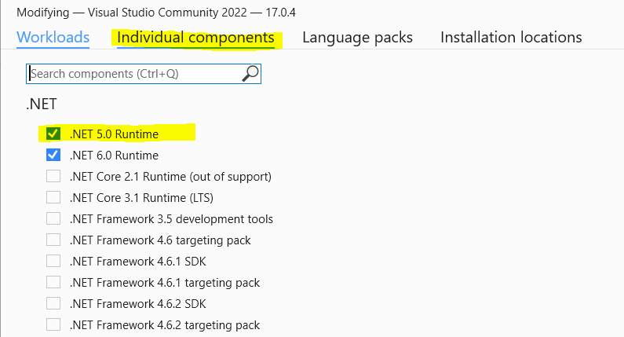
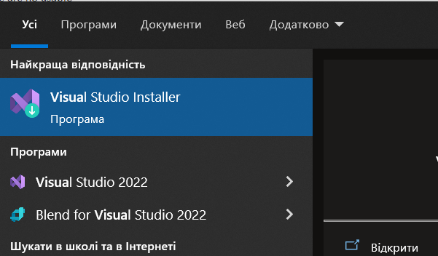
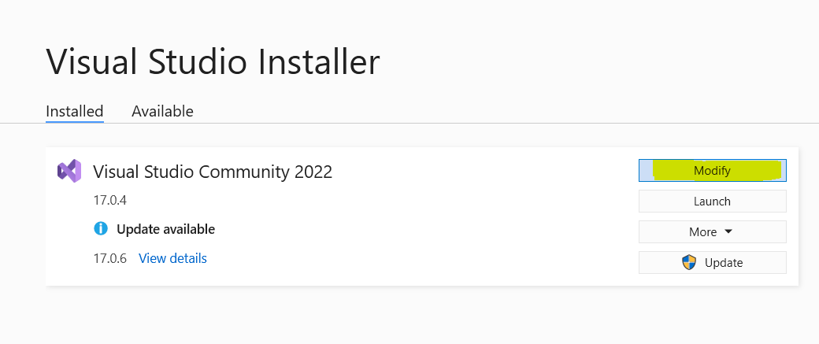
Початок роботи з ASP.NET Core
У Visual Studio 2022 по замовчуванню буде встановлено .NET 6, для використання .NET 5 потрібно вибрати відповідний компонент:

Slide 3
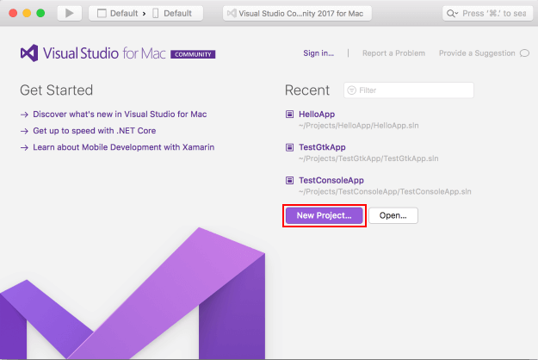
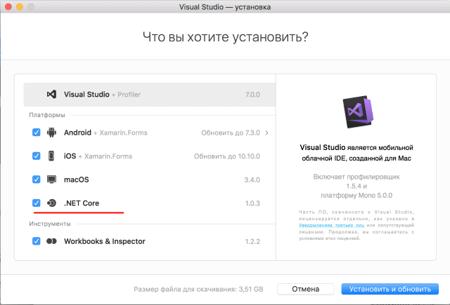
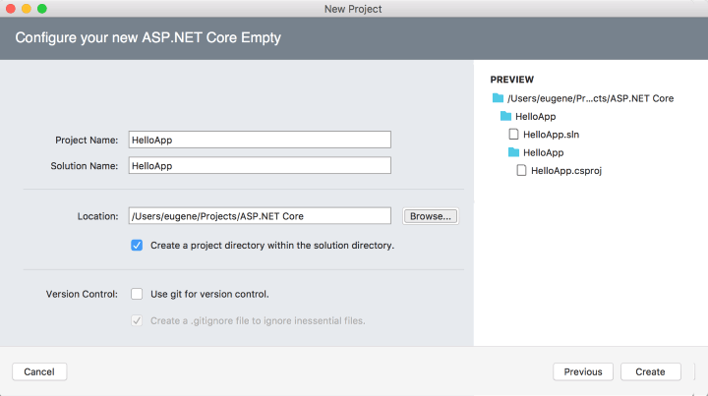
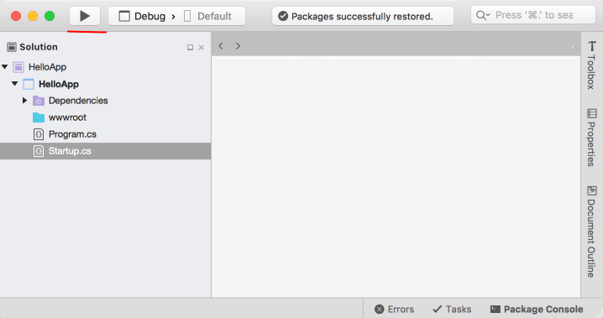
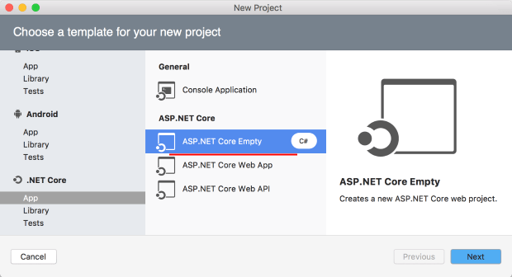
Під ОС MacOS для створення проекту потрібно:

Slide 4
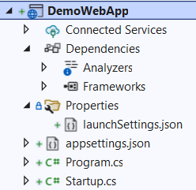
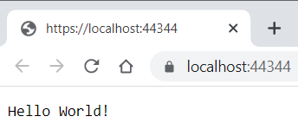
Мінімальна структура проекту ASP.NET Core
Створимо найпростіший проект «ASP.NET Core Empty»:

Slide 5
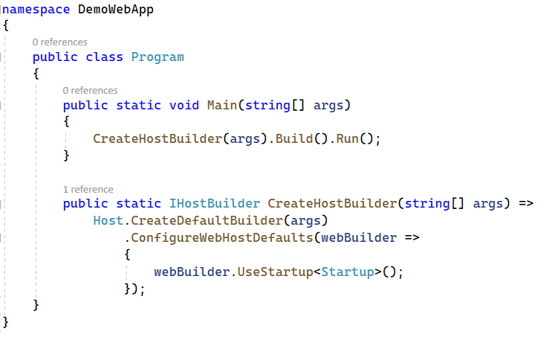
Файл Program.cs:

Slide 6
Щоб запустити додаток ASP.NET, потрібен об’єкт IHost, в рамках якого розгортається додаток.
Для створення IHost застосовується IHostBuilder.
Безпосереднє створення IHostBuilder виконується за допомогою метода Host.CreateDefaultBuilder(args).
Даний метод виконує:
встановлення кореневого каталогу;
встановлення конфігурації хоста (завантажуються змінні середовища DOTNET_* та аргументи командного рядка);
встановлення конфігурації додатку (з файлів appsettings.json і appsettings.{Environment}.json + змінні середовища та аргументи командного рядка);
додає провайдери логування.

Slide 7
Далі викликається метод ConfigureWebHostDefaults() для конфігурування хоста:
завантажується конфігурація зі змінних середовища ASPNETCORE_*;
запускає веб-сервер Kestrel;
додає компонент Host Filtering, який дозволяє налаштовувати адреси для веб-сервера;
якщо змінна середовища ASPNETCORE_FORWARDEDHEADERS_ENABLED дорівнює true, то додає компонент Forwarded Headers, який дозволяє зчитувати із запиту заголовки "X-Forwarded-";
якщо для роботи потрібен IIS, то даний метод забезпечує інтеграцію з IIS.

Slide 8
Метод ConfigureWebHostDefaults() в якості параметра приймає делегат Action<IWebHostBuilder>.
За допомогою послідовного виклику ланцюга методів в об’єкта IWebHostBuilder здійснюється ініціалізація веб-сервера для розгортання веб-додатку.
Викликається метод, яким встановлюється стартовий клас додатку Startup:
webBuilder.UseStartup<Startup>();
В методі Main у створеного об’єкта IHostBuilder викликається метод Build(), який створює хост (об’єкт IHost) та запускає його викликом метода Run().
Після цього додаток починає приймати запити.

Slide 9
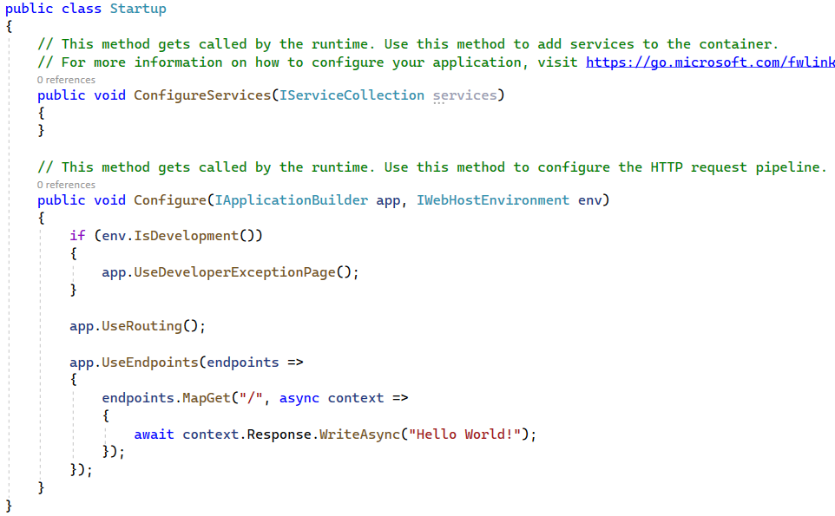
Файл Startup.cs:

Slide 10
Клас Startup повинен мати метод Configure() і за необхідності, конструктор класу та метод ConfigureServices().
При запуску додатку спочатку спрацює конструктор, потім метод ConfigureServices() і далі – метод Configure().
Метод ConfigureServices призначений для реєстрації сервісів, які використовує додаток. Параметром методу є колекція сервісів IServiceCollection.
За допомогою методів AddНазваСервісу цього об’єкта виконується конфігурація додатку для використання сервісів:

Slide 11
Метод Configure встановлює, як додаток буде оброблювати запит.
Для встановлення компонентів, які оброблюють запит використовуються методи об’єкта IApplicationBuilder.
Другим параметром метода Configure є об’єкт IWebHostEnvironment, який дозволяє отримати інформацію про середовище, в якому запускається додаток та дозволяє взаємодіяти з ним.

Slide 12
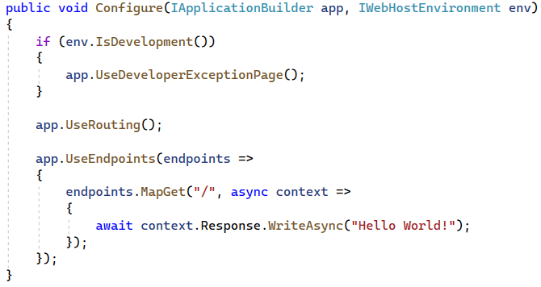
1. Перевіряється, чи знаходиться додаток в статусі розробки. Якщо так, тоді викликається метод, що включає виведення детальної інформації про помилки.
2. Включається маршрутизація
3. Задаються маршрути та їх обробники

Slide 13
Конвейер обробки запиту та middleware
Обробка запиту відбувається послідовно.
Спочатку дані запиту отримує перший компонент, після обробки він передає дані HTTP-запиту другому компоненту і т.д.
Ці компоненти, які відповідають за обробку запиту називаються middleware.
Для підключення компонентів middleware використовується метод Configure класу Startup.

Slide 14
Конфігурування компонентів middleware виконується за допомогою методів Add*, Map* та Use* об’єкту IApplicationBuilder, який передається у метод Configure.
Кожний компонент повинен бути визначений як анонімний метод або може бути винесений в окремий клас.
Для створення компонентів middleware використовується делегат RequestDelegate, який виконує деяку дію і приймає контекст запиту:
public delegate Task RequestDelegate(HttpContext context);

Slide 15
ASP.NET Core надає наступні компоненти middleware:
Authentication: представляє підтримку аутентифікації;
Cookie Policy: відслідковує згоду користувача на зберігання пов’язаної з ним інформації в куках;
CORS: забезпечує підтримку кросдоменних запитів;
Diagnostics: представляє сторінки статусних кодів, функціонал обробки виключень, сторінку виключень розробника;

Slide 16
Forwarded Headers: перенаправляє заголовки запиту;
Health Check: перевіряє працездатність додатку ASP.NET Core;
HTTP Method Override: дозволяє вхідному POST-запиту перевизначити метод;
HTTPS Redirection: перенаправляє усі запити HTTP на HTTPS;
HTTP Strict Transport Security (HSTS): для покращення безпеки додатку додає спеціальний заголовок відповіді;
MVC: забезпечує функціонал фреймворка MVC;

Slide 17
Request Localization: забезпечує підтримку локалізації;
Response Caching: дозволяє кешувати результати запитів;
Response Compression: забезпечує стискання відповіді клієнту;
URL Rewrite: представляє функціональність URL Rewriting;
Endpoint Routing: представляє механізм маршрутизації;
Session: представляє підтримку сесій;
Static Files: обробка статичних файлів;
WebSockets: додає підтримку WebSockets.

Slide 18
Метод Configure виконується один раз при створенні об’єкта класу Startup і компоненти middleware створюються один раз і існують протягом всього життєвого циклу додатку.
Наприклад, визначимо такий клас Startup:
public class Startup {
public void ConfigureServices(IServiceCollection services)
{ }
public void Configure(IApplicationBuilder app)
{
int x = 2;
app.Run(async (context) =>
{
x = x * 2; // 2 * 2 = 4
await context.Response.WriteAsync($"Result: {x}");
});
}
}

Slide 19
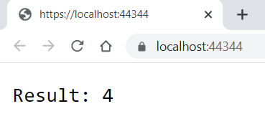
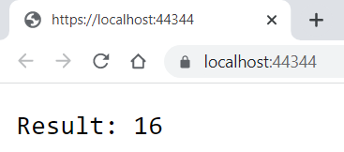
При першому зверненні до сайту побачимо:
При другому зверненні:
Це пов’язане з тим, що браузер робить два запити - один до безпосередньо до сторінки, а другий до файла favicon.ico.

Slide 20
Методи Use, Run та делегат RequestDelegate
Метод Run представляє найпростіший спосіб додавання компонентів middleware. Однак, компоненти, визначені через Run, не викликають ніякі інші компоненти і далі обробку запиту не передають.
public class Startup
{
public void Configure(IApplicationBuilder app)
{
app.Run(async (context) =>
{
await context.Response.WriteAsync("Hello World!");
});
}
}

Slide 21
Метод Use також додає компоненти middleware, які оброблюють запит, але у ньому може бути викликаний наступний компонент у конвейері запиту.
public void Configure(IApplicationBuilder app)
{
int x = 5;
int y = 8;
int z = 0;
app.Use(async (context, next) =>
{
z = x * y;
await next.Invoke(); // виконує перехід до наст. комп.
});
app.Run(async (context) =>
{
await context.Response.WriteAsync($"x * y = {z}");
});
}

Slide 22
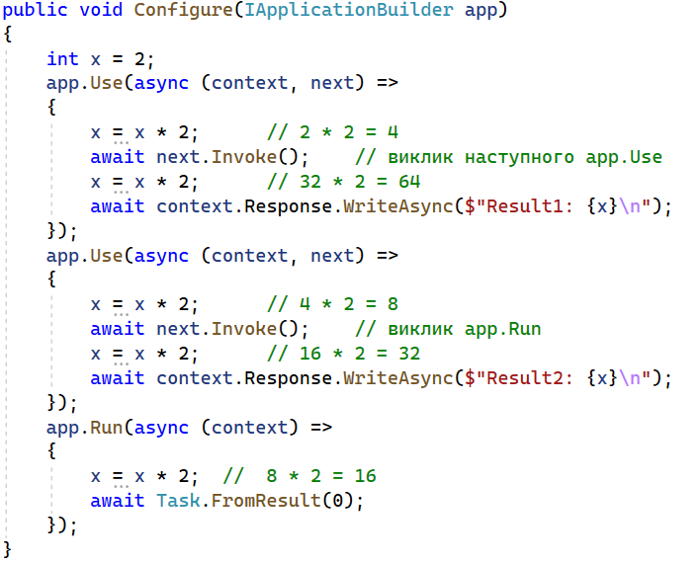

Slide 23
Приклад поганої організації коду:
public void Configure(IApplicationBuilder app)
{
app.Use(async (context, next) =>
{
await context.Response.WriteAsync("<p>Hello world!</p>");
await next.Invoke();
});
app.Run(async (context) =>
{
// await Task.Delay(10000); можна поставити затримку
await context.Response.WriteAsync("<p>Good bye...</p>");
});
}
Після WriteAsync не рекомендується викликати next.Invoke().

Slide 24
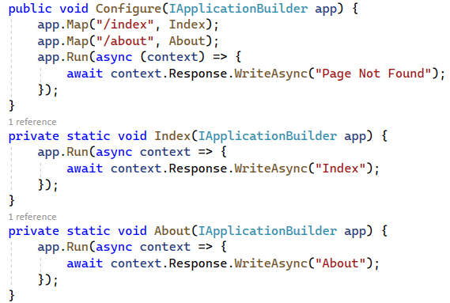
Методи Map і MapWhen
Метод Map (і метод розширення MapXXX()) використовується для співставлення шляху запиту з делегатом, який буде обробляти запит за цим шляхом.
Маршрути виглядають так:
http://localhost:xxxx/index http://localhost:xxxx/about

Slide 25
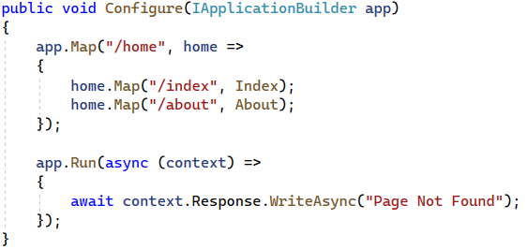
Метод Map може мати вкладені методи Map, які оброблюють підмаршрути:
Тепер URL виглядатиме так:
http://localhost:xxxx/home/about

Slide 26
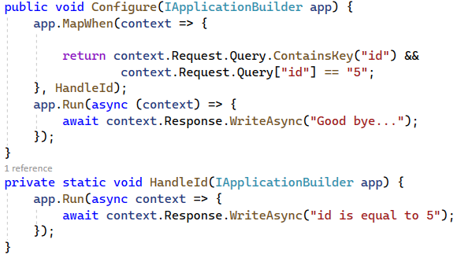
Метод MapWhen() приймає в якості параметра делегат Func<HttpContext, bool> та обробляє запит, якщо функція, передана в якості параметра повертає true.

Slide 27
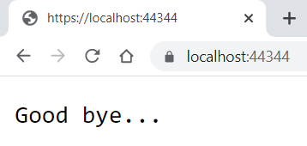
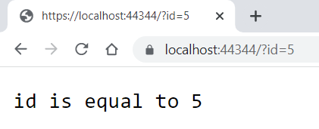
Якщо в URL немає параметра id, то результат виглядає так:
Якщо в URL передано параметр id, то результат виглядає так:

Slide 28
Створення компонентів middleware
Окрім використання делегатів у методах Run/Use/Map можна створювати власні компоненти middleware у вигляді окремих класів, які потім можна додати у конвейер за допомогою метода UseMiddleware().
Клас middleware повинен мати конструктор, який приймає параметр типу RequestDelegate.
Через цей делегат можна отримати посилання на той делегат, який стоїть наступним в конвейері обробки запиту.

Slide 29
Також в класі повинен бути визначений метод, який називається або Invoke, або InvokeAsync. Причому даний метод повинен повертати об’єкт Task і приймати у якості параметра контекст запиту – об’єкт HttpContext. Даний метод буде обробляти запит.

Slide 30
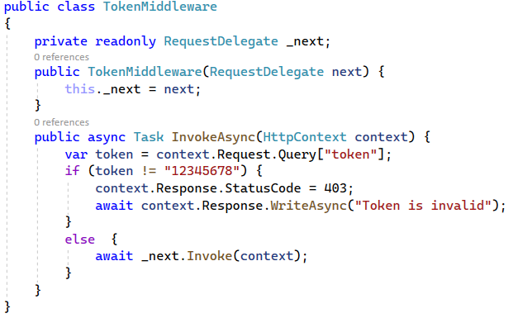

Slide 31
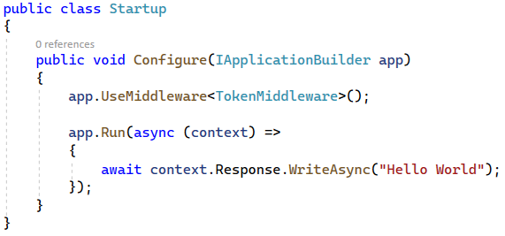

Slide 32
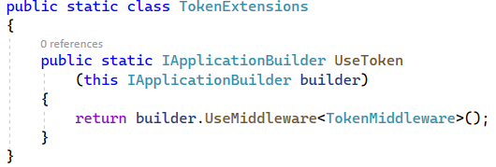
Часто для використання подібних компонентів middleware визначаються спеціальні методи розширення.
Тут створюється метод розширення для типу IApplicationBuilder. І цей метод вбудовує компонент TokenMiddleware у конвейер обробки запиту.

Slide 33
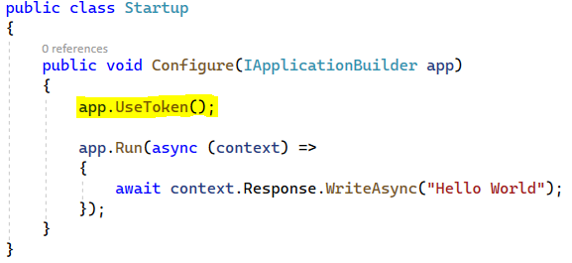
Тепер використання компонента має вигляд:

Slide 34
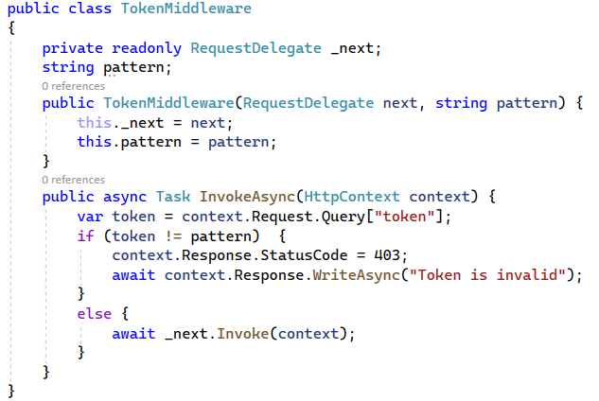
Компоненти middleware можуть приймати параметри.
Змінимо клас TokenMiddleware, щоб він ззовні отримував токен для звірки:

Slide 35
Зразок токена для порівняння варто встановлювати через конструктор, для цього модифікуємо клас TokenExtensions:

Slide 36
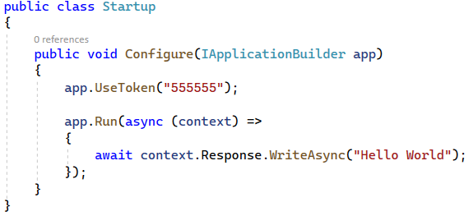
Тепер в методі Configure() задаємо зразок токена і передаємо його через параметр:

Slide 37
Конвейер обробки запиту
Для прикладу створимо декілька middleware.
Перший компонент middleware буде в залежності від рядка адреси виводити різні рядки або повідомлення про помилку.
Реалізуємо клас RoutingMiddleware:

Slide 38
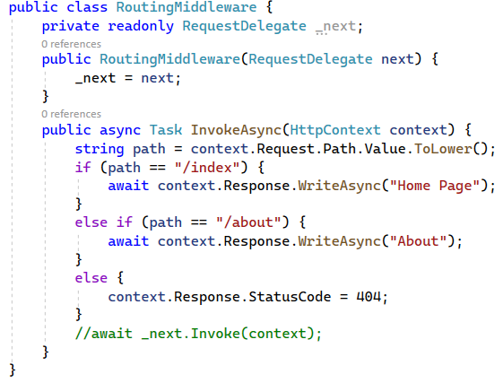

Slide 39
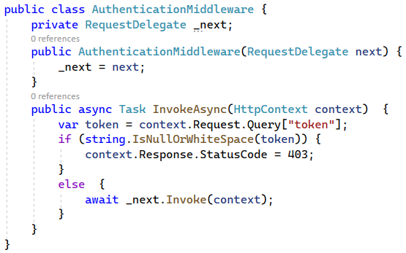
Другий компонент middleware буде перевіряти, чи аутентифікований користувач при зверненні до нашого додатку.

Slide 40
Додамо ще один компонент middleware. Клас ErrorHandlingMiddleware працюватиме інакше, ніж попередні два. Він спочатку передасть запит на виконання наступним делегатам, а потім вже сам обробить запит.
Це є можливим, оскільки кожний компонент обробляє запит два рази.
Спочатку викликається та частина коду, яка йде до await _next.Invoke(context), а після завершення обробки наступних компонентів викликається та частина коду, яка йде після await _next.Invoke(context).

Slide 41
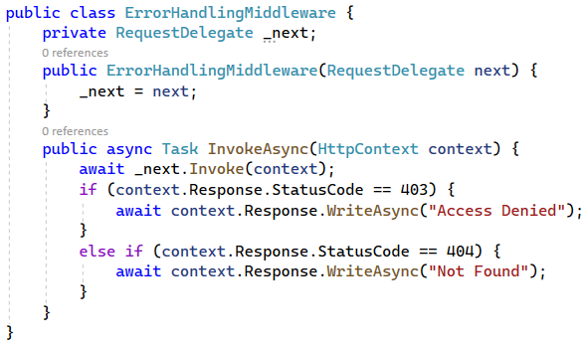

Slide 42
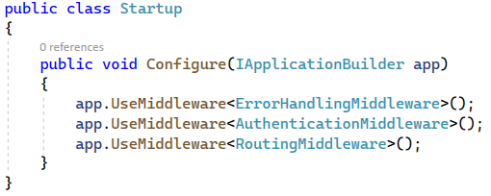
Тепер потрібно модифікувати клас Startup:

Slide 43
Схематично конвейер обробки запиту виглядатиме так:
ErrorHandlingMiddleware
AuthenticationMiddleware
RoutingMiddleware
обробка запиту
_next.Invoke(context)
_next.Invoke(context)
Запит
обробка запиту
Відповідь
коректування відповіді

Slide 44
Якщо до додатку звернеться користувач, який не вказав в рядку адреси token, то AuthenticationMiddleware не буде передавати запит далі:
ErrorHandlingMiddleware
AuthenticationMiddleware
RoutingMiddleware
_next.Invoke(context)
Запит
обробка запиту
Відповідь
коректування відповіді

Slide 45
IWebHostEnvironment та оточення
Для взаємодії із середовищем, в якому запущено додаток, використовуються об’єкти, які реалізують інтерфейс IHostingEnvironment. Цей інтерфейс має ряд властивостей, за допомогою яких можна отримати інформацію про оточення:
ApplicationName: назва додатку;
EnvironmentName: опис середовища, у якому хоститься додаток;
ContentRootPath: шлях до кореневої папки додатку;

Slide 46
WebRootPath: шлях до папки, в якій зберігається статичний контент (wwwroot);
ContentRootFileProvider: реалізація інтерфейса Microsoft.AspNetCore.FileProviders.IFileProvider, яка може використовуватися для читання файлів з папки ContentRootPath.
WebRootFileProvider: реалізація інтерфейса Microsoft.AspNetCore.FileProviders.IFileProvider, яка може використовуватися для читання файлів з папки WebRootPath.

Slide 47
По замовчуванню існує три варіанти значення EnvironmentName: Development (у стані розробки), Staging (стан підготовки до розгортання) і Production (стан повноцінного використання).
У проекті ця властивість задається через установку змінної середовища ASPNETCORE_ENVIRONMENT:

Slide 48
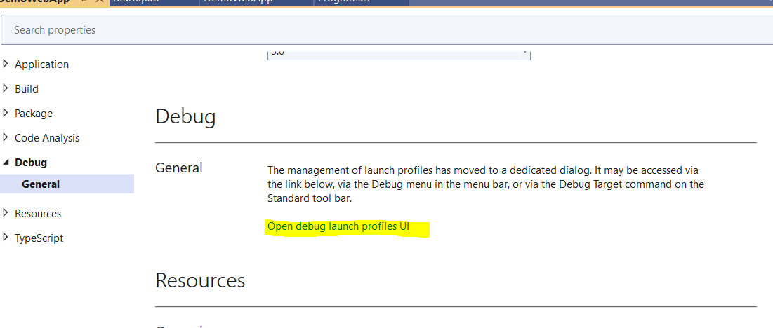
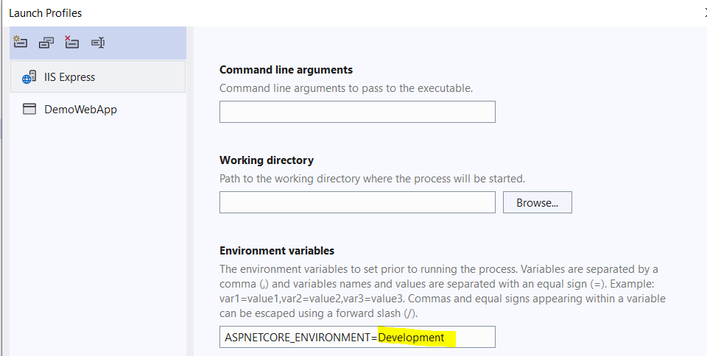

Slide 49
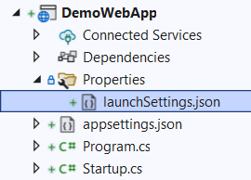
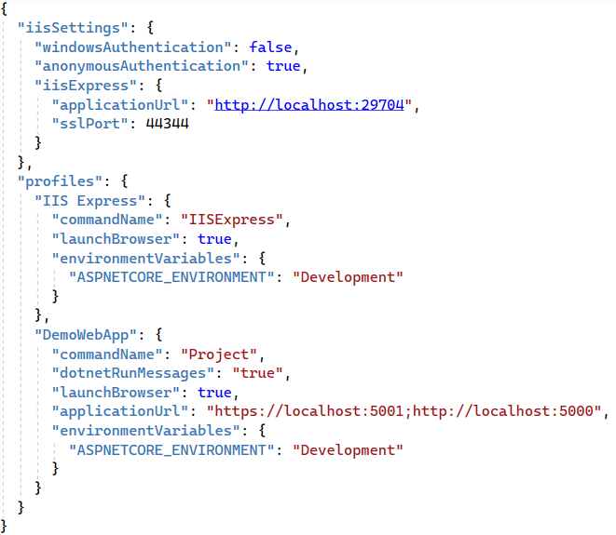
У папці Properties знаходиться файл launchSettings.json, який задає значення змінних середовищ:

Slide 50
Тут можна побачити, що змінна ASPNETCORE_ENVIRONMENT зустрічається два рази – для запуску через IISExpress і для запуску через Kestrel.
Файл launchSettings.json перезаписує налаштування проекта (має вищий пріоритет).
Для перевірки значення цієї змінної для інтерфейса IWebHostEnvironment визначені спеціальні методи:
IsEnvironment(string envName): повертає true, якщо ім’я середовища рівне значенню параметра envName;

Slide 51
IsDevelopment(): повертає true, якщо ім’я середовища – Development;
IsStaging(): повертає true, якщо ім’я середовища – Staging;
IsProduction(): повертає true, якщо ім’я середовища – Production;
Можна визначати власні стани середовища. Наприклад, можемо визначити ще один стан “Test”.

Slide 52
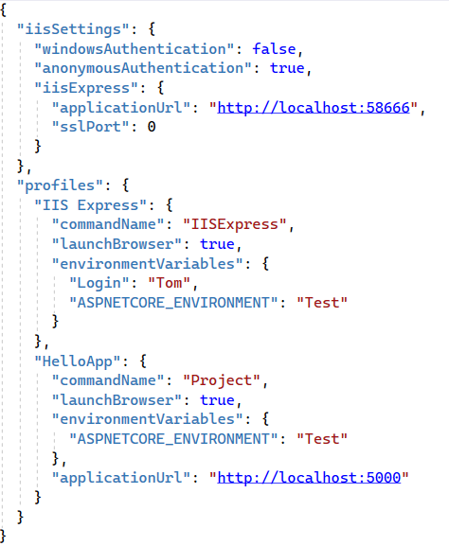

Slide 53
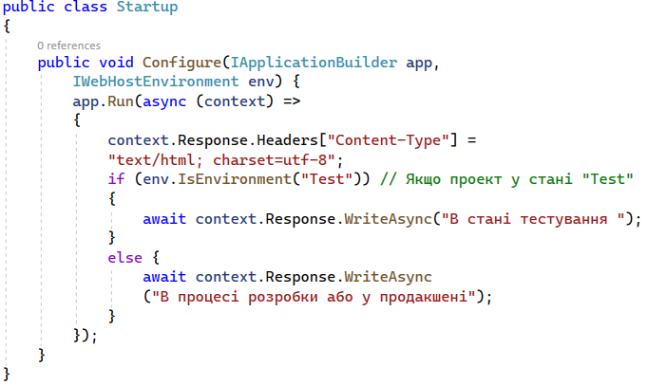
Далі можна використати перевірку на створений стан «Test»:

Slide 54
Статичні файли
Для визначення шляху зберігання статичних файлів у проекті використовується два параметра: ContentRoot і WebRoot.
Статичні файли повинні розташовуватися у каталозі ContentRoot/WebRoot.
По замовчуванню ContentRoot вказує на каталог поточного додатку, а WebRoot по замовчуванню представляє каталог wwwroot.
Для проекту ASP.NET Core Empty папка wwwroot не існує і її потрібно створювати вручну.

Slide 55
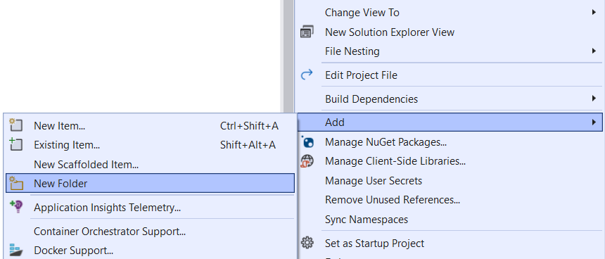
Для цього створюємо папку «wwwroot»:
клікаємо правою клавішею миші на проекті і вибираємо «Add» -> «New Folder»

Slide 56
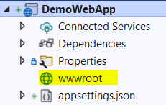
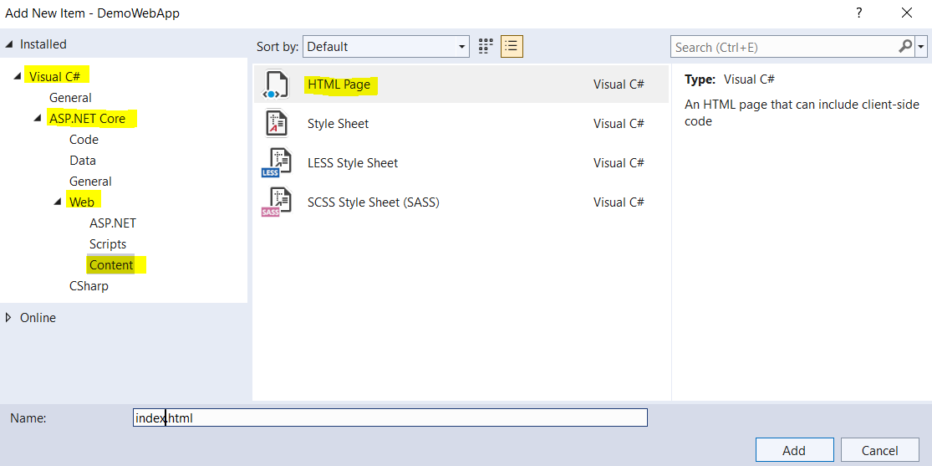
Створиться папка:
Додаємо у неї файл:

Slide 57
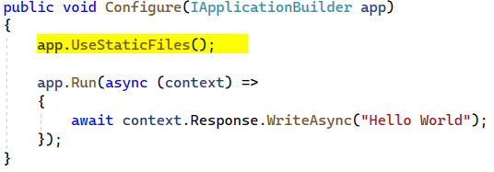
Пишемо HTML-контент у файл.
Налаштовуємо middleware, щоб додаток міг відправляти клієнтам статичний контент:
Тепер, якщо звернутися до URL http://localhost:XXX/html/index.html буде відображатися вміст HTML-сторінки.

Slide 58
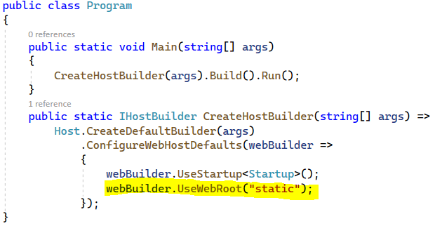
Є можливість змінити шлях до папки, з якої береться статичний контент.
Для цього додамо у класі Program в методі CreateHostBuilder рядок, у якому вказується шлях до папки зі статичним контентом:

Slide 59
Робота зі статичними файлами
Є можливість налаштування обробки адреси по замовчуванню. При цьому при зверненні до адреси http://localhost:xxxx/ у папці wwwroot буде шукатися один із файлів:
default.htm
default.html
index.htm
index.html
Якщо фaйл знайдено, то він буде відправлений клієнту, а якщо ні, то буде продовжено обробку запиту за допомогою middleware.

Slide 60
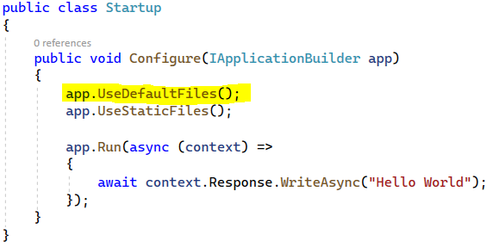

Slide 61
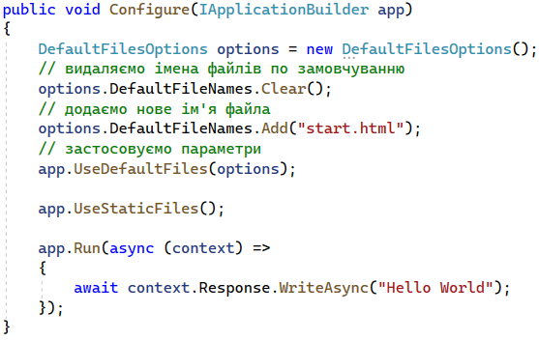
Якщо є необхідність використати файл, назва якого відрізняється від стандартних (default, index), то потрібно використати об’єкт DefaultFilesOptions:

Slide 62
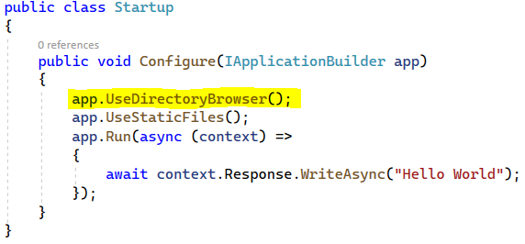
Є можливість відображати вміст каталогу на сервері для користувачів. Для цього потрібно викликати метод UseDirectoryBrowser().

Slide 63
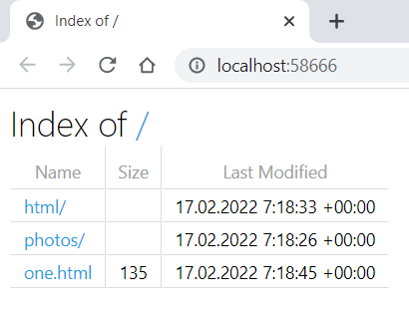
Результат виглядатиме так:
Є можливість співставити певний URL з каталогом на сервері. Для цього у метод UseDirectoryBrowser потрібно передати у вигляді параметра об’єкт DirectoryBrowserOptions.

Slide 64
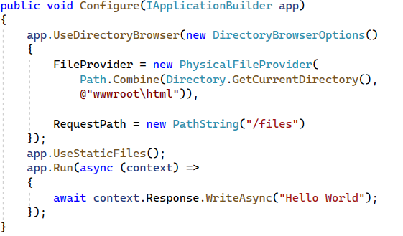
Однак буде доступний перегляд каталогу без можливості перегляду вмісту файлів.

Slide 65
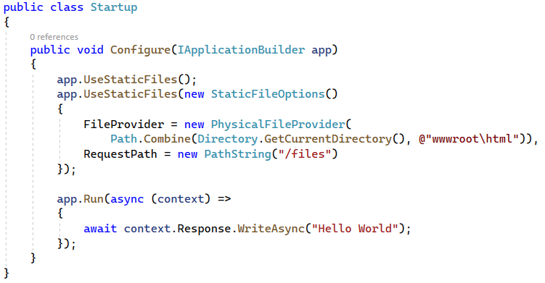
Щоб реалізувати можливість передачі файлів клієнту потрібно використати метод UseStaticFiles:

Slide 66
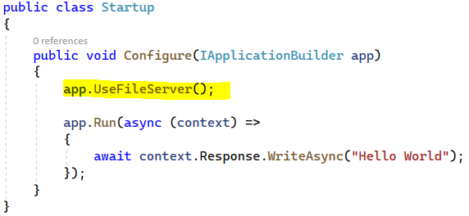
Щоб використати можливості одразу трьох методів UseStaticFiles, UseDefaultFiles і UseDirectoryBrowser:

Slide 67
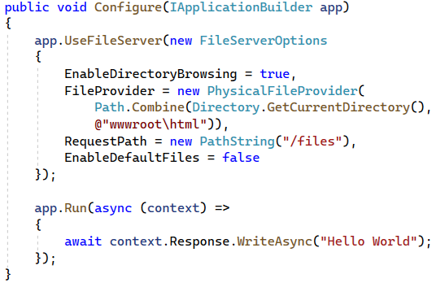
По замовчуванню можливість перегляду каталогів відключена. Щоб її включити:
app.UseFileServer(
enableDirectoryBrowsing: true);
Можна зробити ще більше налаштувань:

Slide 68
Обробка помилок
Помилки умовно можна поділити на 2 групи – виключення, які виникають в процесі виконання програмного коду та стандартні помилки протоколу HTTP.
Виключення можуть бути корисними на етапі розробки, однак кінцеві користувачі не повинні їх бачити.

Slide 69
Можна налаштувати відображення інформації про виключення для режиму розробки:

Slide 70
Переконаємось, що включено режим розробки:

Slide 71
Якщо так, то побачимо виключення:

Slide 72
Для інших режимів буде виводитись помилка 500:

Slide 73
Однак у такому вигляді виведення помилки є поганим варіантом, користувачам потрібно відображати повідомлення про те, що сталося.
Для цього можна використати middleware UseExceptionHandler(). Він перенаправить користувача на вказану адресу при виникненні виключення.

Slide 75
Для обробки помилок HTTP (наприклад у випадку, коли сторінка не знайдена):

Slide 76
Тоді при виникненні помилки користувач бачитиме повідомлення:
І буде передаватися відповідний статус-код:

Slide 77
Можна змінити повідомлення, яке відправляється користувачу:
app.UseStatusCodePages("text/plain", "Error. Status code : {0}");
А можна встановити переадресацію на сторінку помилки:
app.UseStatusCodePagesWithRedirects(
"/error?code={0}");
Але при цьому статус код сторінки буде 302 Found і рядок адреси матиме вигляд:

Slide 78
Тому можна застосувати інший метод app.UseStatusCodePagesWithReExecute(), який відобразить повідомлення про помилку без явної переадресації:
app.UseStatusCodePagesWithReExecute(
"/error", "?code={0}");
Результат:
Статус код буде 404:

Slide 79
Обробку помилок можна налаштувати не тільки через програмний код, а і через налаштування у файлі web.config.
Якщо даний файл відсутній, то потрібного його створити у кореневій папці проекту:

Slide 80
Обробку помилок можна налаштувати не тільки через програмний код, а і через налаштування у файлі web.config.
Якщо даний файл відсутній, то потрібного його створити у кореневій папці проекту:

Slide 81
Змінимо його наступний чином:
<?xml version="1.0" encoding="utf-8"?>
<configuration>
<system.webServer>
<httpErrors errorMode="Custom" existingResponse="Replace">
<remove statusCode="404"/>
<remove statusCode="403"/>
<error statusCode="404" path="404.html" responseMode="File"/>
<error statusCode="403" path="403.html" responseMode="File"/>
</httpErrors>
<handlers>
<add name="aspNetCore" path="*" verb="*" modules="AspNetCoreModule"
resourceType="Unspecified"/>
</handlers>
<aspNetCore processPath="%LAUNCHER_PATH%" arguments="%LAUNCHER_ARGS%"
stdoutLogEnabled="false" stdoutLogFile=".\logs\stdout"
forwardWindowsAuthToken="false"/>
</system.webServer>
</configuration>

Slide 82
Для обробки помилок додамо у кореневий каталог сайту файли 404.html та 403.html.
Для обробки помилок додамо у кореневий каталог сайту файли 404.html та 403.html та внесемо у них контент, який буде відображатися у разі виникнення помилок 404 та 403.
Спростимо код у класі Startup:

Slide 83
Використані матеріали:
https://metanit.com/sharp/aspnet5/1.1.php
https://metanit.com/sharp/aspnet5/1.2.php
https://metanit.com/sharp/aspnet5/1.3.php
https://metanit.com/sharp/aspnet5/2.13.php
https://metanit.com/sharp/aspnet5/2.1.php
https://metanit.com/sharp/aspnet5/2.2.php
https://metanit.com/sharp/aspnet5/2.3.php
https://metanit.com/sharp/aspnet5/2.22.php
https://metanit.com/sharp/aspnet5/2.4.php
https://metanit.com/sharp/aspnet5/2.18.php
https://metanit.com/sharp/aspnet5/2.21.php
https://metanit.com/sharp/aspnet5/2.5.php
https://metanit.com/sharp/aspnet5/2.14.php
https://metanit.com/sharp/aspnet5/17.1.php

